Slide 1
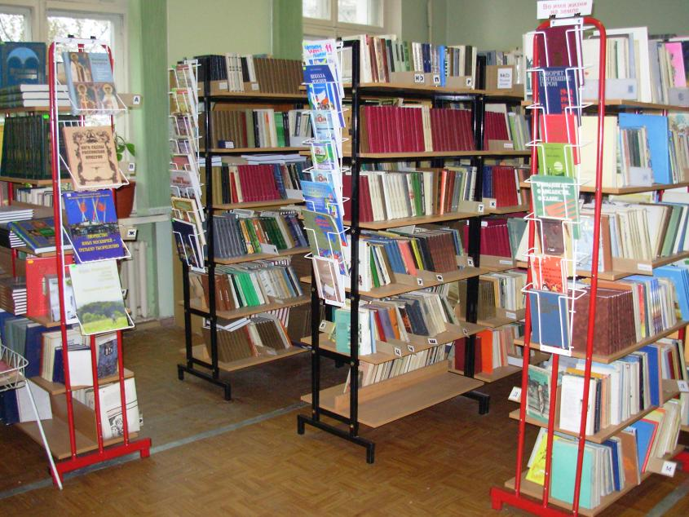
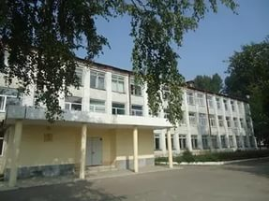
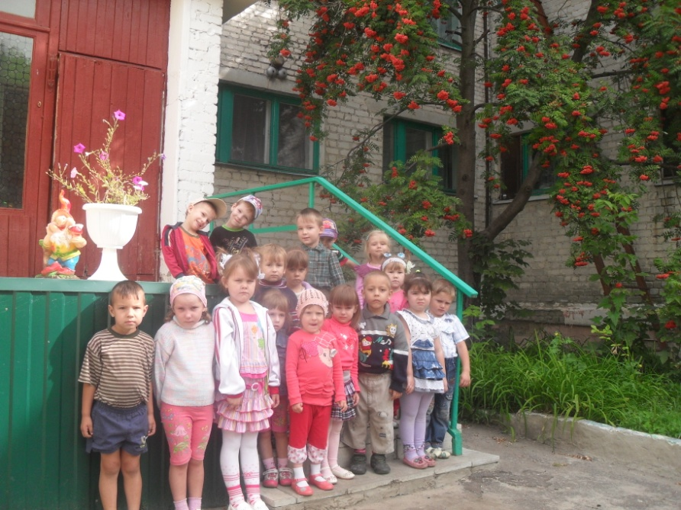
Социальный проект
Сотрудничество по
преемственности в работе ДОУ,
библиотеки и школы
Воспитатель:
Н.А.Колчина

Slide 2
«Школьное обучение никогда не начинается с пустого места, а всегда опирается на определенную стадию развития, проделанную ребенком» Л.С. Выгодский

Slide 3
Направления в работе
Формы осуществления преемственности:
1. Работа с детьми:
• экскурсии в школу;
• посещение школьного музея, библиотеки;
• знакомство и взаимодействие дошкольников с учителями и учениками начальной школы;
• участие в совместной образовательной деятельности, игровых программах, проектной деятельности;
• выставки рисунков и поделок;
• встречи и беседы с бывшими воспитанниками детского сада (ученики начальной и средней школы);
• совместные праздники (День знаний, посвящение в первоклассники, выпускной в детском саду и др.) и спортивные соревнования дошкольников и первоклассников;
• участие в театрализованной деятельности;
• посещение дошкольниками адаптационного курса занятий, организованных при школе (занятия с психологом, логопедом, музыкальным руководителем и др. специалистами школы).

Slide 4
Формы осуществления преемственности:
2. Взаимодействие педагогов:
• совместные педагогические советы (ДОУ и школа);
• семинары, мастер- классы;
• круглые столы педагогов ДОУ и учителей школы;
• психологические и коммуникативные тренинги для воспитателей и учителей;
• проведение диагностики по определению готовности детей к школе;
• взаимодействие медицинских работников, психологов ДОУ и школы;
• открытые показы образовательной деятельности в ДОУ и открытых уроков в школе;
• педагогические и психологические наблюдения.
Важную роль в преемственности дошкольного и начального образования играет сотрудничество с родителями:

Slide 5
Формы преемственности
3. Сотрудничество с родителями:
• совместные родительские собрания с педагогами ДОУ и учителями школы;
• круглые столы, дискуссионные встречи, педагогические «гостиные»;
• родительские конференции, вечера вопросов и ответов;
• консультации с педагогами ДОУ и школы;
• встречи родителей с будущими учителями;
• дни открытых дверей;
• творческие мастерские;
• анкетирование, тестирование родителей для изучения самочувствия семьи в преддверии школьной жизни ребенка и в период адаптации к школе;
• образовательно-игровые тренинги и практикумы для родителей детей предшкольного возраста, деловые игры, практикумы;
• семейные вечера, тематические досуги;
• визуальные средства общения (стендовый материал, выставки, почтовый ящик вопросов и ответов и др.);
• заседания родительских клубов (занятия для родителей и для детско-родительских пар).

Slide 6
Экскурсия в школу «Мы будущие ученики»

Slide 9
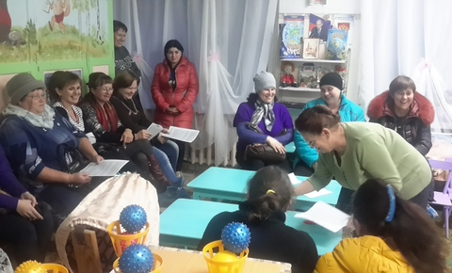

Slide 11
Добрый мир любимых книг

Slide 12
День веселых затей

Slide 13
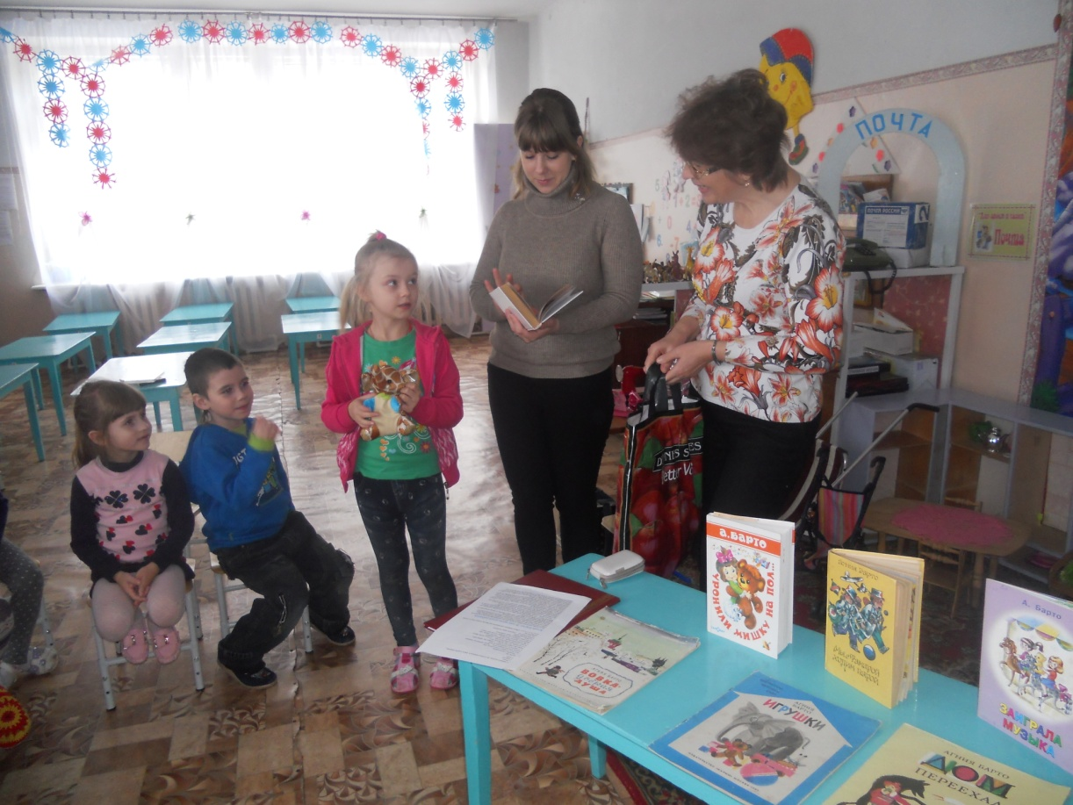
В стране веселого детства. 110 лет А. Барто

Slide 14
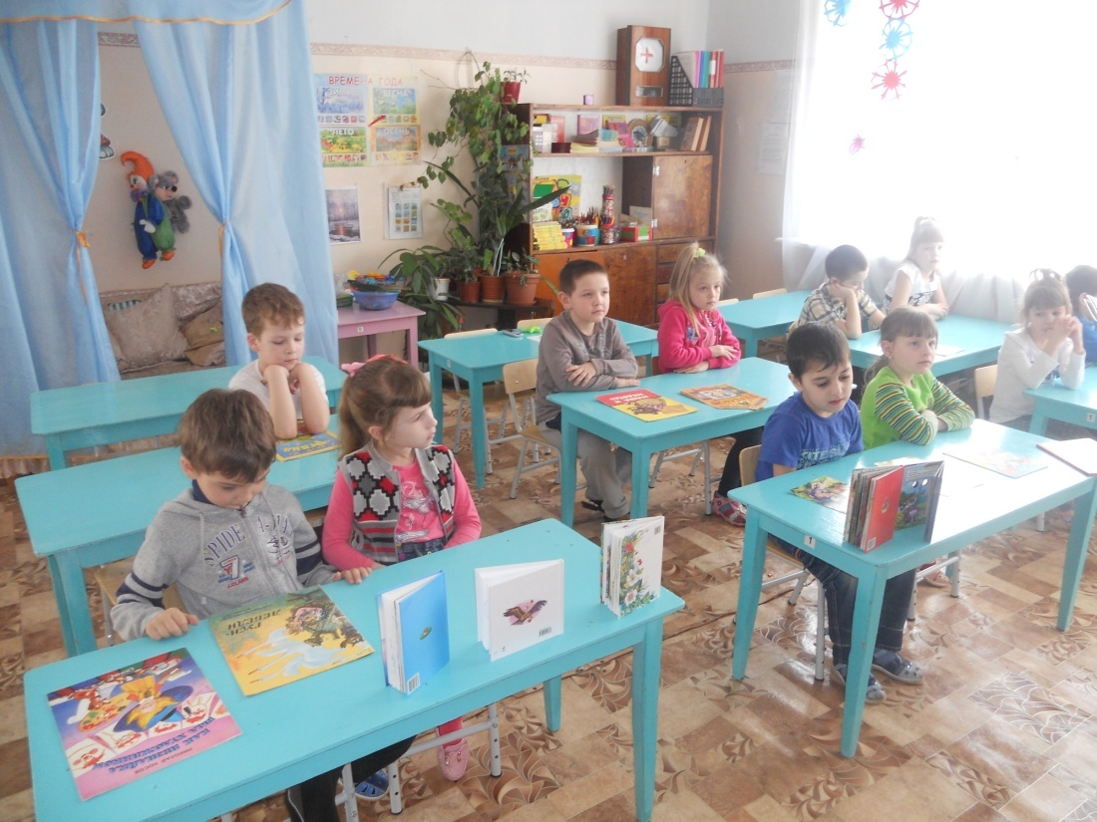
Сказки из волшебного ларца. Памяти А.С. Пушкина

Slide 15
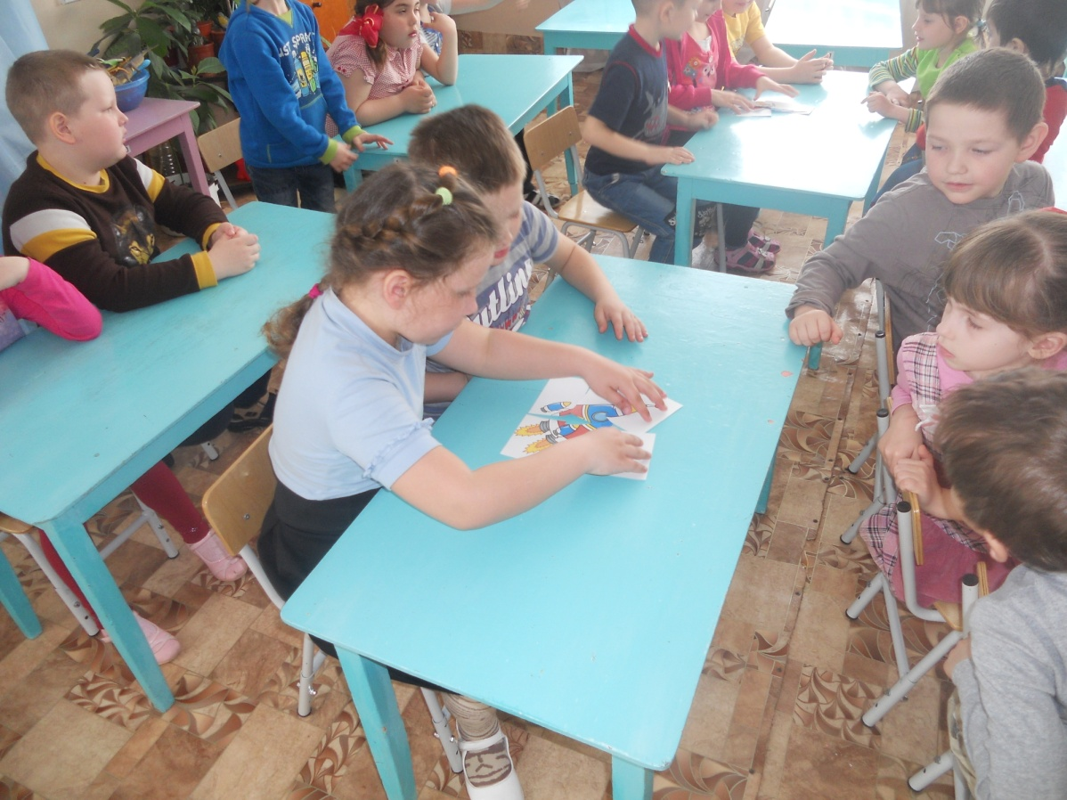
Игра «космическое ассорти»

Slide 16
Акция. Читаем детям о войне

Slide 17
«В книжном царстве – в библиотечном государстве»

Slide 18
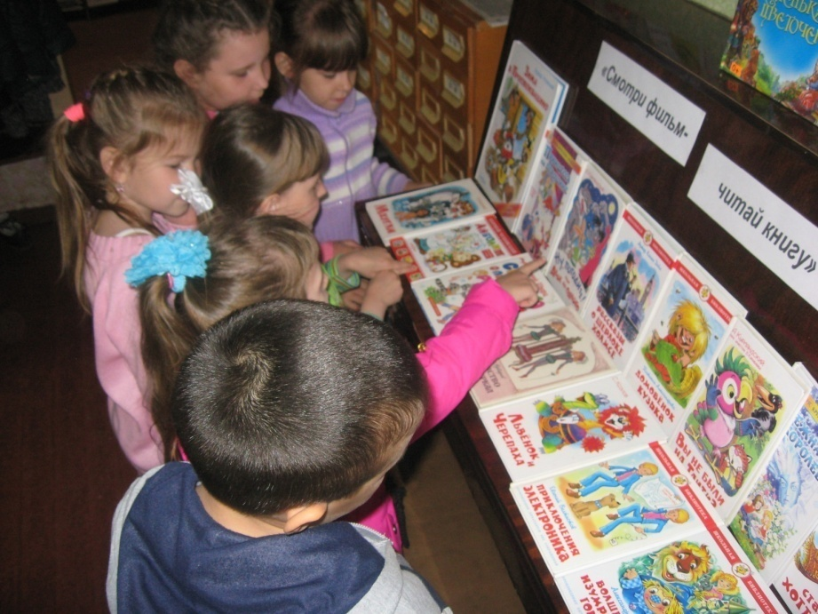
Добрый мир любимых книг

Slide 19
Спасибо за внимание!

